Slide 1

Desafio UFSCar Serasa Experian

Slide 2
Ciclo de Vida do dado dos Secretários Municipais
Contexto
SECRETARIA MUNICIPAL DA PESSOA COM DEFICIÊNCIA E MOBILIDADE REDUZIDA
SECRETARIA MUNICIPAL DE ADMINISTRAÇÃO REGIONAL
SECRETARIA MUNICIPAL DE AGRICULTURA E ABASTECIMENTO
SECRETARIA MUNICIPAL DE CIDADANIA E ASSISTÊNCIA SOCIAL
SECRETARIA MUNICIPAL DE CIÊNCIA, TECNOLOGIA E INOVAÇÃO
SECRETARIA MUNICIPAL DE COMUNICAÇÃO
SECRETARIA MUNICIPAL DE DESENVOLVIMENTO ECONÔMICO
SECRETARIA MUNICIPAL DE EDUCAÇÃO
SECRETARIA MUNICIPAL DE ESPORTES E CULTURA
SECRETARIA MUNICIPAL DE FAZENDA
SECRETARIA MUNICIPAL DE GESTÃO DE PESSOAS
SECRETARIA MUNICIPAL DE GOVERNO
SECRETARIA MUNICIPAL DE HABITAÇÃO E DESENVOLVIMENTO URBANO
SECRETARIA MUNICIPAL DE MEIO AMBIENTE E DESENVOLVIMENTO SUSTENTÁVEL
SECRETARIA MUNICIPAL DE OBRAS PÚBLICAS
SECRETARIA MUNICIPAL DE RECEITAS E RENDAS
SECRETARIA MUNICIPAL DE RELAÇÕES LEGISLATIVAS E INSTITUCIONAIS
SECRETARIA MUNICIPAL DE SAÚDE
SECRETARIA MUNICIPAL DE SEGURANÇA PÚBLICA E DEFESA SOCIAL
SECRETARIA MUNICIPAL DE SERVIÇOS PÚBLICOS
SECRETARIA MUNICIPAL DE TRABALHO, EMPREGO E RENDA
SECRETARIA MUNICIPAL DE TRANSPORTE E TRÂNSITO
SECRETARIA MUNICIPAL ESPECIAL DE INFÂNCIA E JUVENTUDE
Contexto: O Brasil possui 5570 municípios segundo o IBGE. Cada município possui diversas Secretarias Municipais, responsáveis pela gestão de diversos aspectos das cidades.
Seguem alguns exemplos de secretárias da cidade de São Carlos
O secretário municipal é o responsável pela gestão da secretaria. Por ser uma figura importante dentro do município, ele é considerado uma Pessoa Exposta Politicamente.
As Pessoas Expostas Politicamente(PEP) estão sujeitas a resolução do COAF, que determina algumas regras que devem ser observadas por bancos e outras instituições.
Neste sentido, é importante possuir uma base atualizada e com boa cobertura.

Slide 3
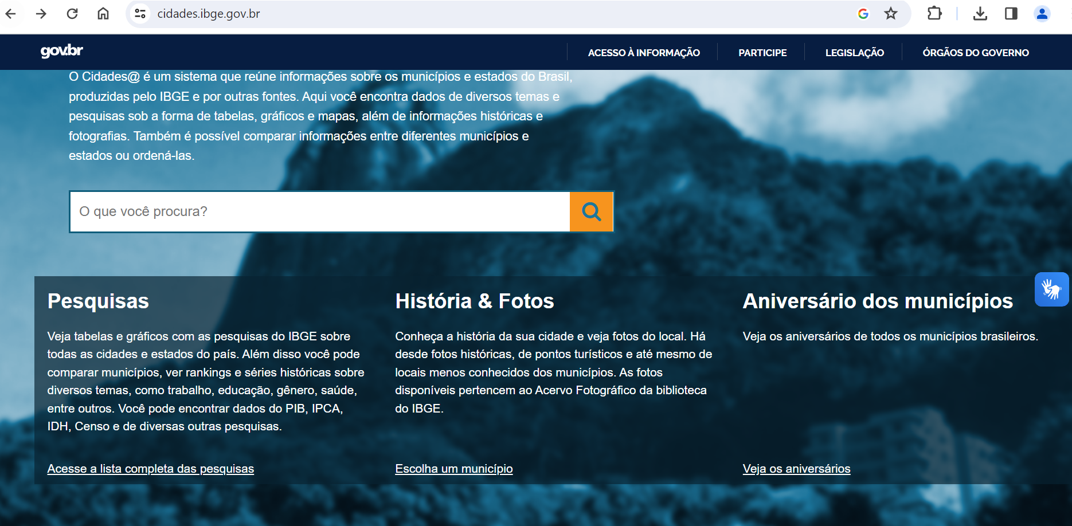
Ciclo de Vida do dado dos Secretários Municipais
Desafio
Obter o maior número de Secretários Municipais
Capturar os dados (acessar os sites das prefeituras)
Com aprendizado de máquina criar essas capturas para todas prefeituras refletindo suas atualizações
Padronizar as informações em uma nomenclatura padrão
Fazer a ingestão dos dados em uma base de dados
Realizar análise exploratória dos dados
Montar um notebook com a análise
Insumo: O IBGE disponibiliza um download dos aniversários das cidades, com o nome e UF de todas cidades
https://cidades.ibge.gov.br/
Dica: A maior parte dos sites dos municípios tem
uma url padronizada

Slide 4
Competências que serão avaliadas
Competência 1 (Peso 1) – Compreensão do Problema proposto
1 – Não entendeu o problema e os métodos utilizados não foram condizentes
2 – Entendeu o problema, mas não conseguir concluir o trabalho
3 – Entendeu o problema aplicando técnicas condizentes
Competência 2 (Peso 1) – Qualidade da apresentação
1 – Slides confusos, pouco visuais, sem resultado
2 – Slides sem explicação do resultado
3 – Slides claros, bem apresentados com a compreensão do resultado
Competência 3 (Peso 2) – Solução
1 – Não realizada o pré processamentoda base
2 – Apresentada análise exploratória, mas não demonstraram aprendizado de máquina e a solução final que é a disponibilização
3 – Realizou análises exploratórias, maior volume de dados captados, se atentando a valores absurdos e relevantes, oferencendo insights valiosos resultando na solução final.
Ciclo de Vida do dado dos Secretários Municipais
Cada grupo deverá:
Apresentar de 5 a 10 slides
Apresentar a solução técnica com o dado tratado
* todos deverão entregar os códigos e análises utilizadas para resolver o case.

